Slide 1
環境教育輔導團 到校諮詢服務
台南市忠孝國中夏穎蘄

Slide 2
2021是史上最熱一年嗎？ 超過400個氣象站破高溫紀錄 台灣也上榜
2022年01月13日 環境資訊中心綜合外電；許芷榕 編譯；黃鈺婷 審校
Notes:
https://e-info.org.tw/node/233252

Slide 4
2024年成有史以來最熱夏季 美國加州出現45℃極端高溫

Slide 8
認識淨零排放

Slide 11
國一上南一版健體課本

Slide 12
國二上康軒版健體課本

Slide 13
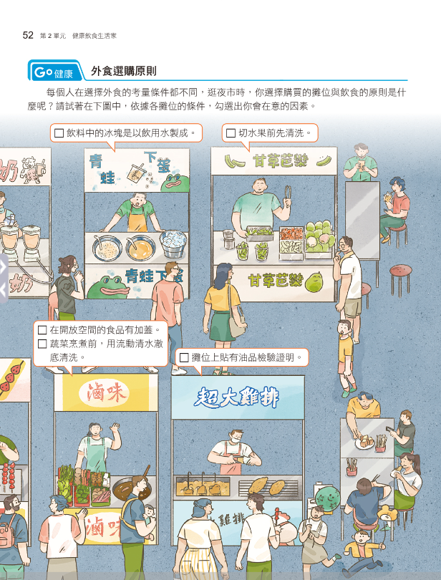
國二上康軒版健體課本

Slide 14
國二下南一版健體課本

Slide 15
國三上康軒版健體課本

Slide 17
國二下南一版健體課本

Slide 19
國三上翰林版健體課本

Slide 27
國三下康軒版健體課本

Slide 28
國三下南一版健體課本

Slide 29
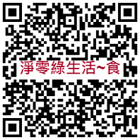
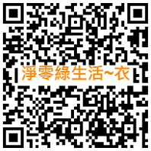
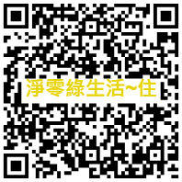
淨零綠生活

Slide 30
K7-9Food 食
https://online.visual-paradigm.com/tw/share/book/07-k7-9food-1n0ecrzsnf
K7-K9Clothig 衣
https://online.visual-paradigm.com/tw/share/book/08-k7-k9clothing-1n0ecrm72n
K7-9 Housing 住
https://online.visual-paradigm.com/tw/share/book/09-k7-9housing-1n0ecqwho0
K7-9Transportation 行
https://online.visual-paradigm.com/tw/share/book/10-k7-9transportation-1n0ecssrtg
K7-9E_E 育樂
https://online.visual-paradigm.com/tw/share/book/11-k7-9e-e-1n0eehhxkj
K7-9shopping 購
https://online.visual-paradigm.com/tw/share/book/12-k7-9shopping-1n0eegqf29

Slide 32
電子書使用方法
先下載電子書(平板、電腦皆是如此)
電子書下載之後即為PDF檔，可直接使用或是另存新檔、列印學習單
電子書內附有：
(1)上課教案
(2)課程架構
(3)上課簡報與影片連結
(4)學習單

Slide 33
課程進行
建議老師課程進行之前：
1.先閱讀電子書內的教案與課程架構
2.觀看簡報與連結的影片、熟悉內容
3.列印學習單、進行分組
課程進行時：
1.搭配平板、小組討論、共同完成學習單
2.同學分享發表、給予回饋
目標：能在生活中落實「淨零綠生活」的環境行動

Slide 34
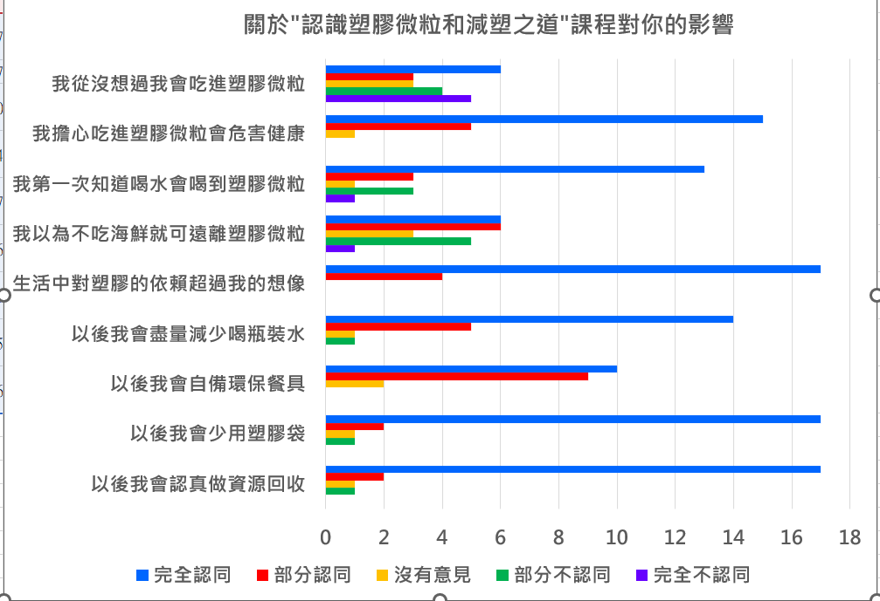
課程融入時機點
課程加深、加廣
會考後的春天

Slide 35
讓議題融入課程輕鬆上手~
THANK YOU FOR YOUR ATTENTION !

